Slide 1

CHƯƠNG I
CHƯƠNG VII. PHƯƠNG PHÁP TỌA ĐỘ TRONG MẶT PHẲNG
TOÁN ĐẠI SỐ
19
PHƯƠNG TRÌNH ĐƯỜNG THẲNG
(2 tiết)
➉
1
PHƯƠNG TRÌNH TỔNG QUÁT CỦA ĐƯỜNG THẲNG
1
2
2
PHƯƠNG TRÌNH THAM SỐ CỦA ĐƯỜNG THẲNG
3
BÀI TẬP
4

Slide 2
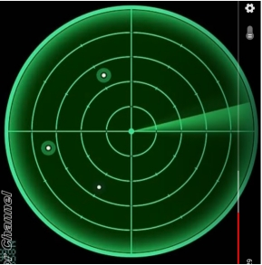
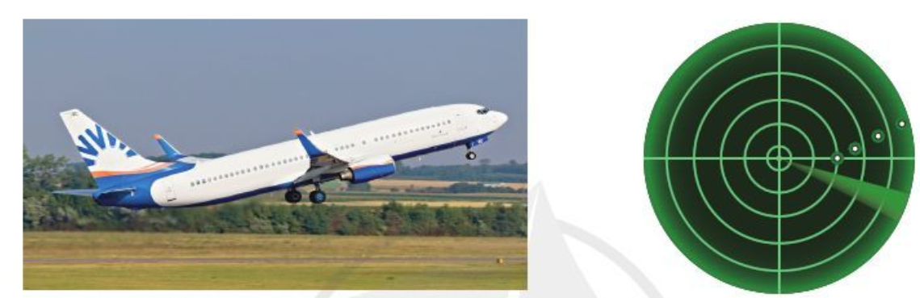
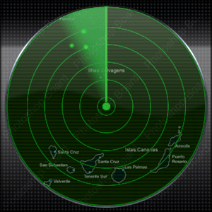
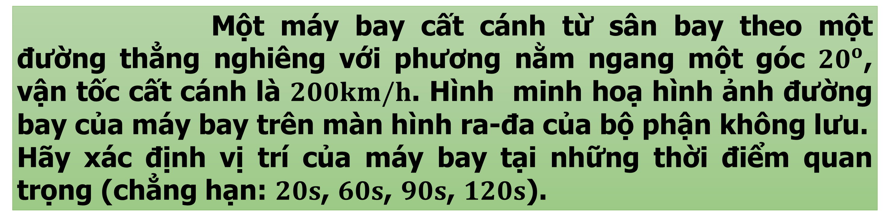
Một máy bay cất cánh từ sân bay theo một đường thẳng nghiêng với phương nằm ngang một góc ${20}^{o}$, vận tốc cất cánh là $200km/h$. Hình minh hoạ hình ảnh đường bay của máy bay trên màn hình ra-đa của bộ phận không lưu.
Hãy xác định vị trí của máy bay tại những thời điểm quan trọng (chẳng hạn: $20s$, $60s$, $90s$, $120s$).
Mở đầu:
M
O
Vậy để xác định được vị trí của máy bay người ta phải lập phương trình đường thẳng mô tả đường bay.Vậy làm thế nào có thể mô tả được đường bay của máy bay?

Slide 3
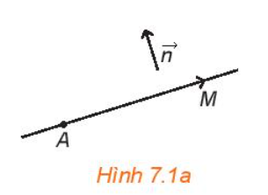
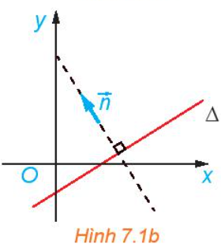
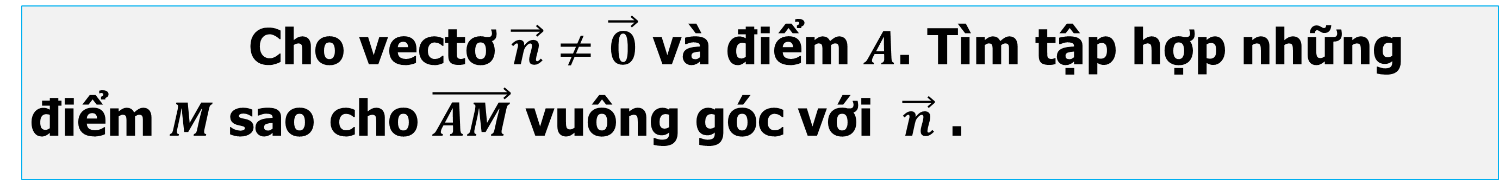
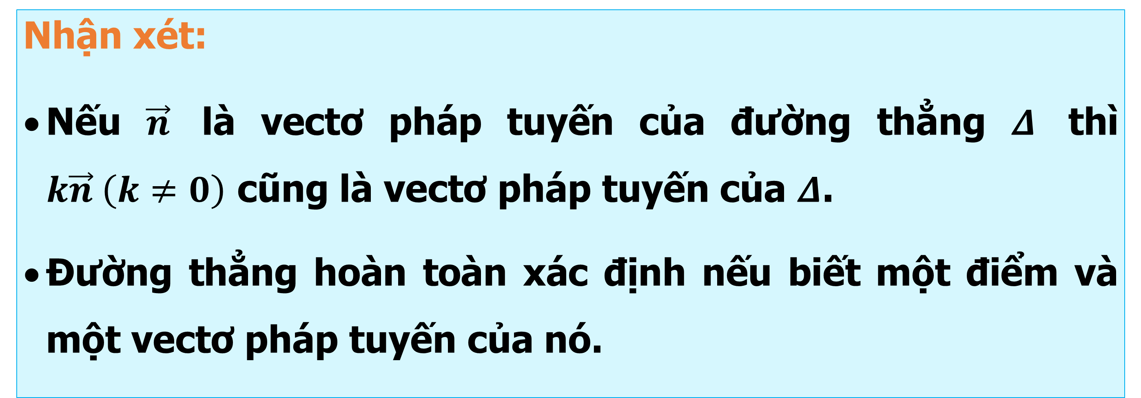
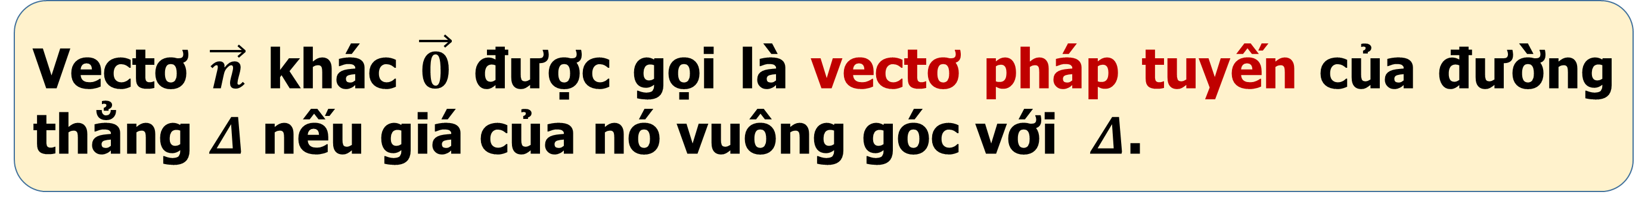
1. PHƯƠNG TRÌNH TỔNG QUÁT CỦA ĐƯỜNG THẲNG
Cho vectơ $\vec{n}≠\vec{0}$ và điểm $A$. Tìm tập hợp những điểm $M$ sao cho $\vec{AM}$ vuông góc với $\vec{n}$ .
HĐ1:
Vectơ $\vec{n}$ khác $\vec{0}$ được gọi là vectơ pháp tuyến của đường thẳng $Δ$ nếu giá của nó vuông góc với $Δ$.
Nhận xét:
Nếu $\vec{n}$ là vectơ pháp tuyến của đường thẳng $Δ$ thì $k\vec{n} \left(k≠0\right)$ cũng là vectơ pháp tuyến của $Δ$.
Đường thẳng hoàn toàn xác định nếu biết một điểm và một vectơ pháp tuyến của nó.

Slide 4
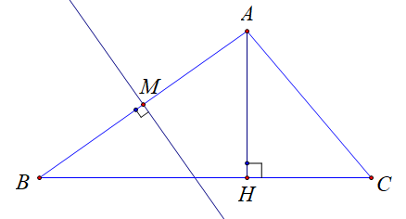
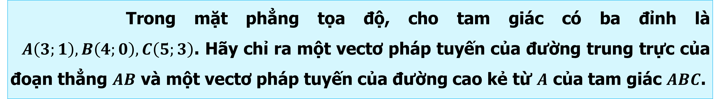
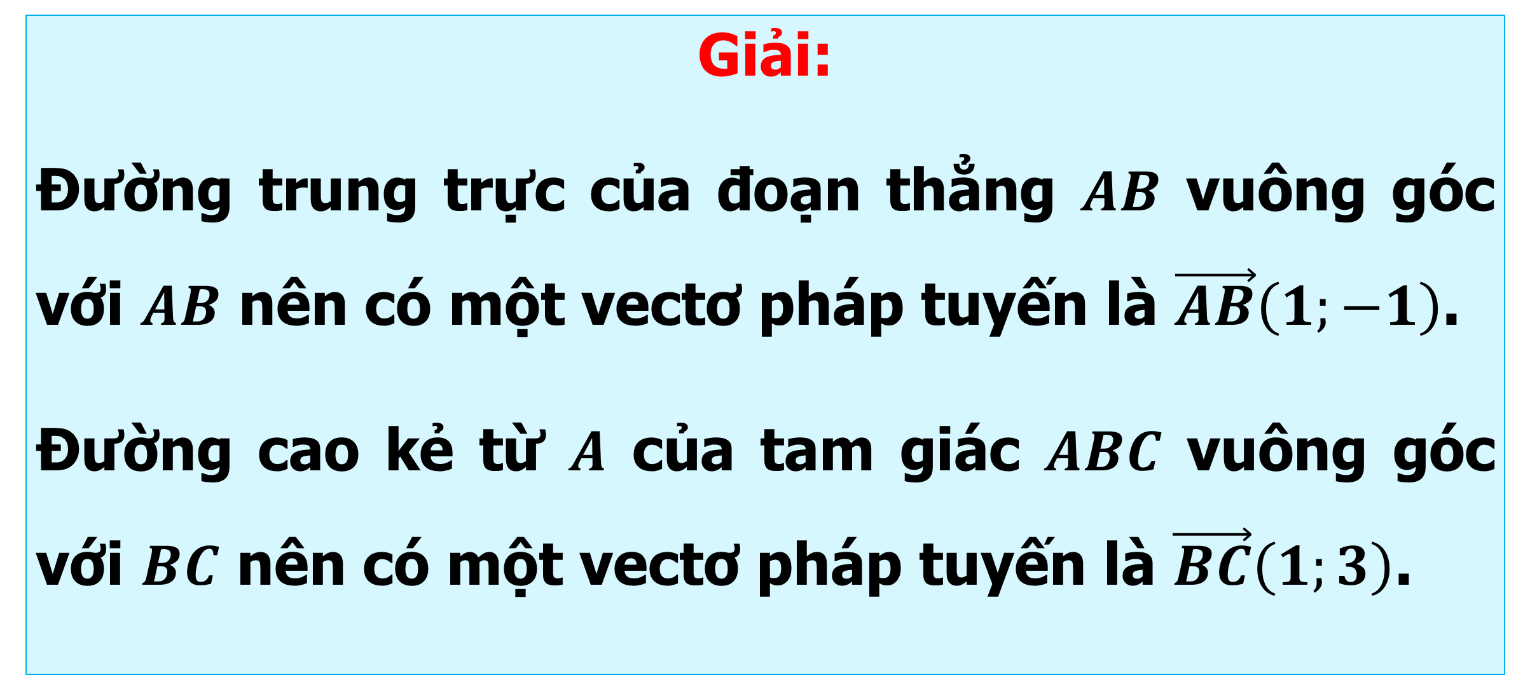
1. PHƯƠNG TRÌNH TỔNG QUÁT CỦA ĐƯỜNG THẲNG
Trong mặt phẳng tọa độ, cho tam giác có ba đỉnh là $A\left(3;1\right),B\left(4;0\right),C\left(5;3\right)$. Hãy chỉ ra một vectơ pháp tuyến của đường trung trực của đoạn thẳng $AB$ và một vectơ pháp tuyến của đường cao kẻ từ $A$ của tam giác $ABC$.
Ví dụ 1.
Giải:
Đường trung trực của đoạn thẳng $AB$ vuông góc với $AB$ nên có một vectơ pháp tuyến là $\vec{AB}\left(1;−1\right)$.
Đường cao kẻ từ $A$ của tam giác $ABC$ vuông góc với $BC$ nên có một vectơ pháp tuyến là $\vec{BC}\left(1;3\right)$.

Slide 5
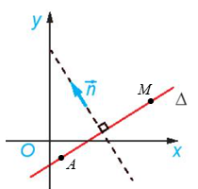
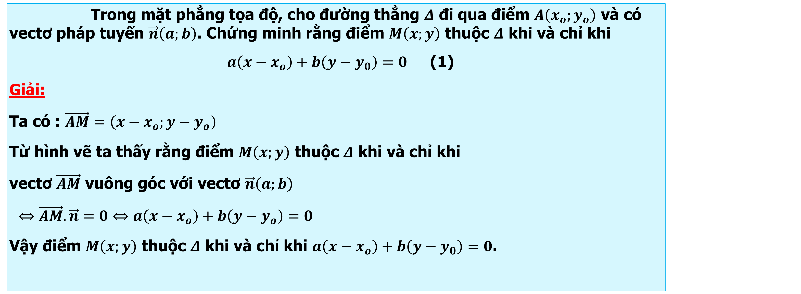
1. PHƯƠNG TRÌNH TỔNG QUÁT CỦA ĐƯỜNG THẲNG
Trong mặt phẳng tọa độ, cho đường thẳng $Δ$ đi qua điểm $A\left(x_{o};y_{o}\right)$ và có vectơ pháp tuyến $\vec{n}\left(a;b\right)$. Chứng minh rằng điểm $M\left(x;y\right)$ thuộc $Δ$ khi và chỉ khi
$a\left(x−x_{o}\right)+b\left(y−y_{0}\right)=0$ (1)
Giải:
Ta có : $\vec{AM}=\left(x−x_{o};y−y_{o}\right)$
Từ hình vẽ ta thấy rằng điểm $M\left(x;y\right)$ thuộc $Δ$ khi và chỉ khi
vectơ $\vec{AM}$ vuông góc với vectơ $\vec{n}\left(a;b\right)$
$⇔\vec{AM}.\vec{n}=0⇔a\left(x−x_{o}\right)+b\left(y−y_{o}\right)=0$
Vậy điểm $M\left(x;y\right)$ thuộc $Δ$ khi và chỉ khi $a\left(x−x_{o}\right)+b\left(y−y_{0}\right)=0$.
HĐ2:

Slide 6

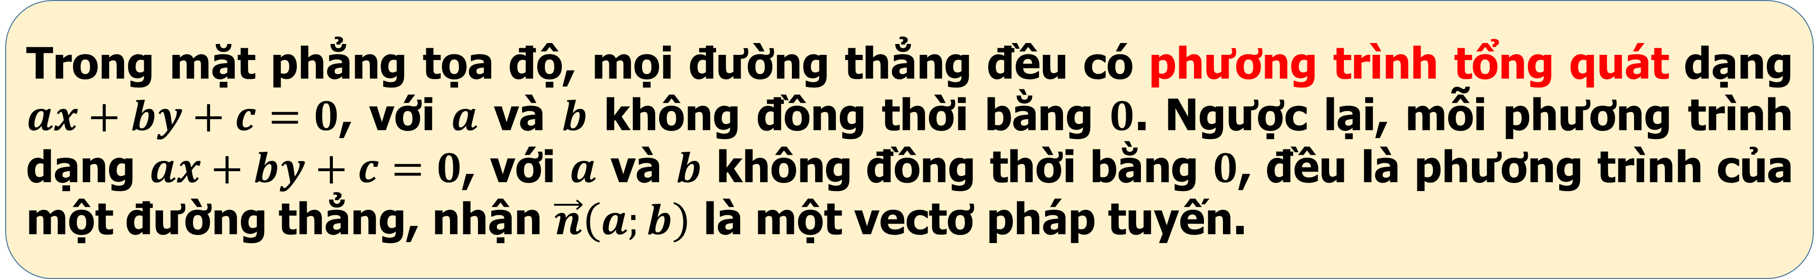
1. PHƯƠNG TRÌNH TỔNG QUÁT CỦA ĐƯỜNG THẲNG
Nhận xét: Trong HĐ2, nếu đặt $c=−ax_{o}−by_{o}$ thì (1) còn được viết dưới dạng
$ax+by+c=0$ và được gọi là phương trình tổng quát của $Δ$.
Như vậy, điểm $M\left(x;y\right)$ thuộc đường thẳng $Δ$ khi và chỉ khi tọa độ của nó thỏa mãn phương trình tổng quát của $Δ$.
Trong mặt phẳng tọa độ, mọi đường thẳng đều có phương trình tổng quát dạng $ax+by+c=0$, với $a$ và $b$ không đồng thời bằng $0$. Ngược lại, mỗi phương trình dạng $ax+by+c=0$, với $a$ và $b$ không đồng thời bằng $0$, đều là phương trình của một đường thẳng, nhận $\vec{n}\left(a;b\right)$ là một vectơ pháp tuyến.

Slide 7
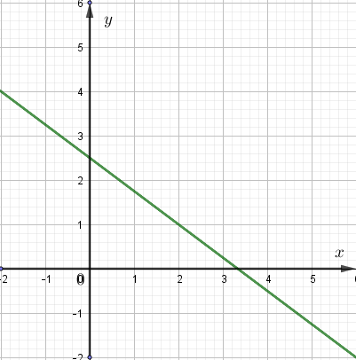
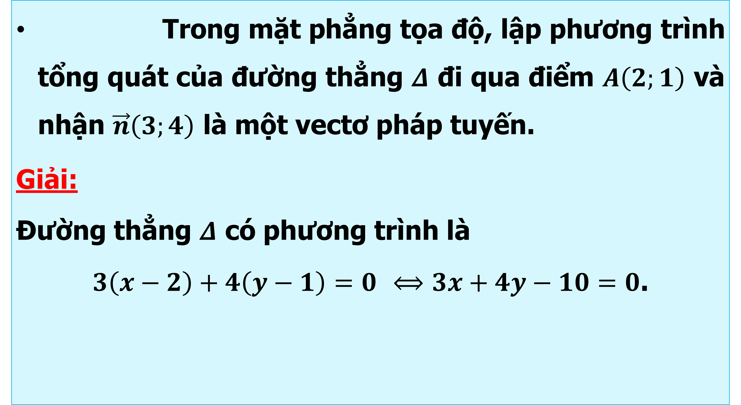
1. PHƯƠNG TRÌNH TỔNG QUÁT CỦA ĐƯỜNG THẲNG
Trong mặt phẳng tọa độ, lập phương trình tổng quát của đường thẳng $Δ$ đi qua điểm $A\left(2;1\right)$ và nhận $\vec{n}\left(3;4\right)$ là một vectơ pháp tuyến.
Giải:
Đường thẳng $Δ$ có phương trình là
$3\left(x−2\right)+4\left(y−1\right)=0$ $⟺3x+4y−10=0$.
Ví dụ 2.

Slide 8
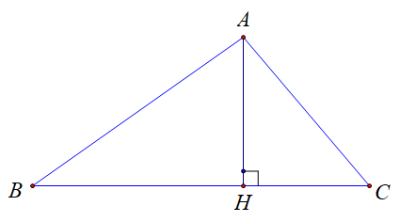
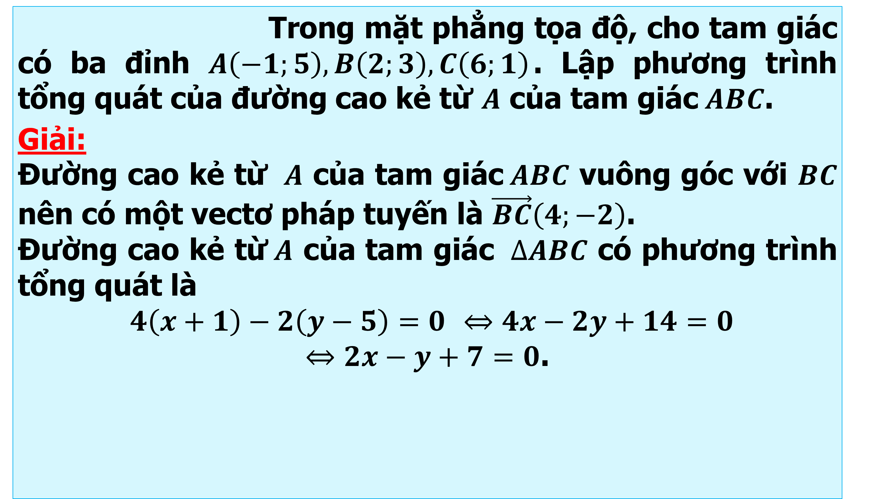
1. PHƯƠNG TRÌNH TỔNG QUÁT CỦA ĐƯỜNG THẲNG
Luyện tập 1.
Trong mặt phẳng tọa độ, cho tam giác có ba đỉnh $A\left(−1;5\right),B\left(2;3\right),C\left(6;1\right)$. Lập phương trình tổng quát của đường cao kẻ từ $A$ của tam giác$ABC$.
Giải:
Đường cao kẻ từ $A$ của tam giác$ABC$ vuông góc với $BC$ nên có một vectơ pháp tuyến là $\vec{BC}\left(4;−2\right)$.
Đường cao kẻ từ$A$ của tam giác $∆ABC$ có phương trình tổng quát là
$4\left(x+1\right)−2\left(y−5\right)=0$ $⇔4x−2y+14=0$
$⇔2x−y+7=0$.

Slide 9
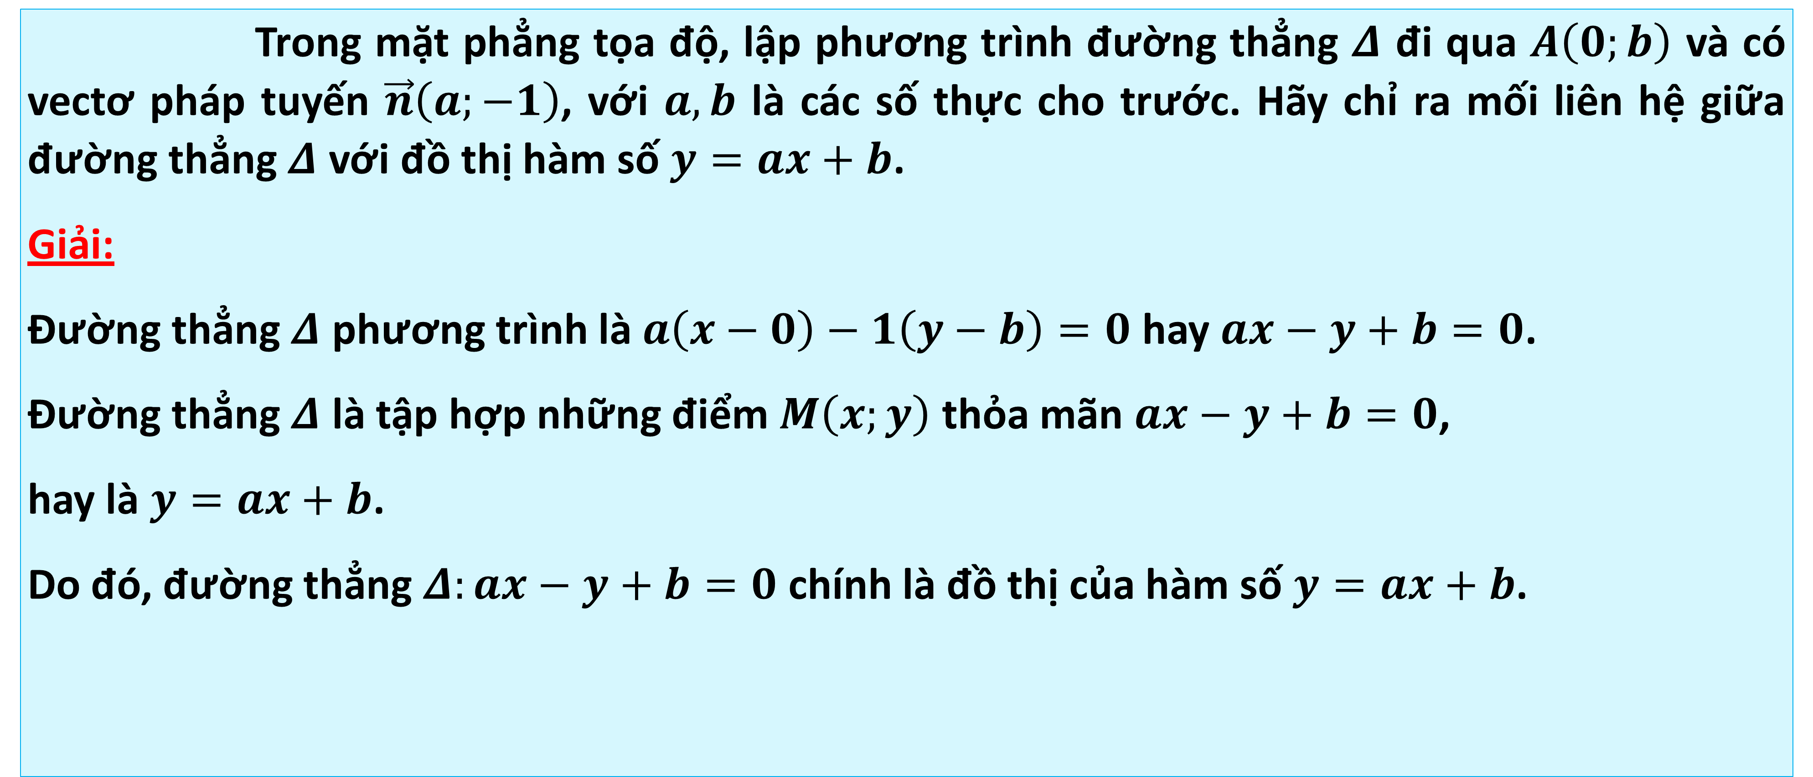
1. PHƯƠNG TRÌNH TỔNG QUÁT CỦA ĐƯỜNG THẲNG
Ví dụ 3.
Trong mặt phẳng tọa độ, lập phương trình đường thẳng $Δ$ đi qua $A\left(0;b\right)$ và có vectơ pháp tuyến $\vec{n}\left(a;−1\right)$, với $a,b$ là các số thực cho trước. Hãy chỉ ra mối liên hệ giữa đường thẳng $Δ$ với đồ thị hàm số $y=ax+b$.
Giải:
Đường thẳng $Δ$ phương trình là $a\left(x−0\right)−1\left(y−b\right)=0$ hay $ax−y+b=0$.
Đường thẳng $Δ$ là tập hợp những điểm $M\left(x;y\right)$ thỏa mãn $ax−y+b=0$,
hay là $y=ax+b$.
Do đó, đường thẳng $Δ:ax−y+b=0$ chính là đồ thị của hàm số$y=ax+b$.

Slide 10
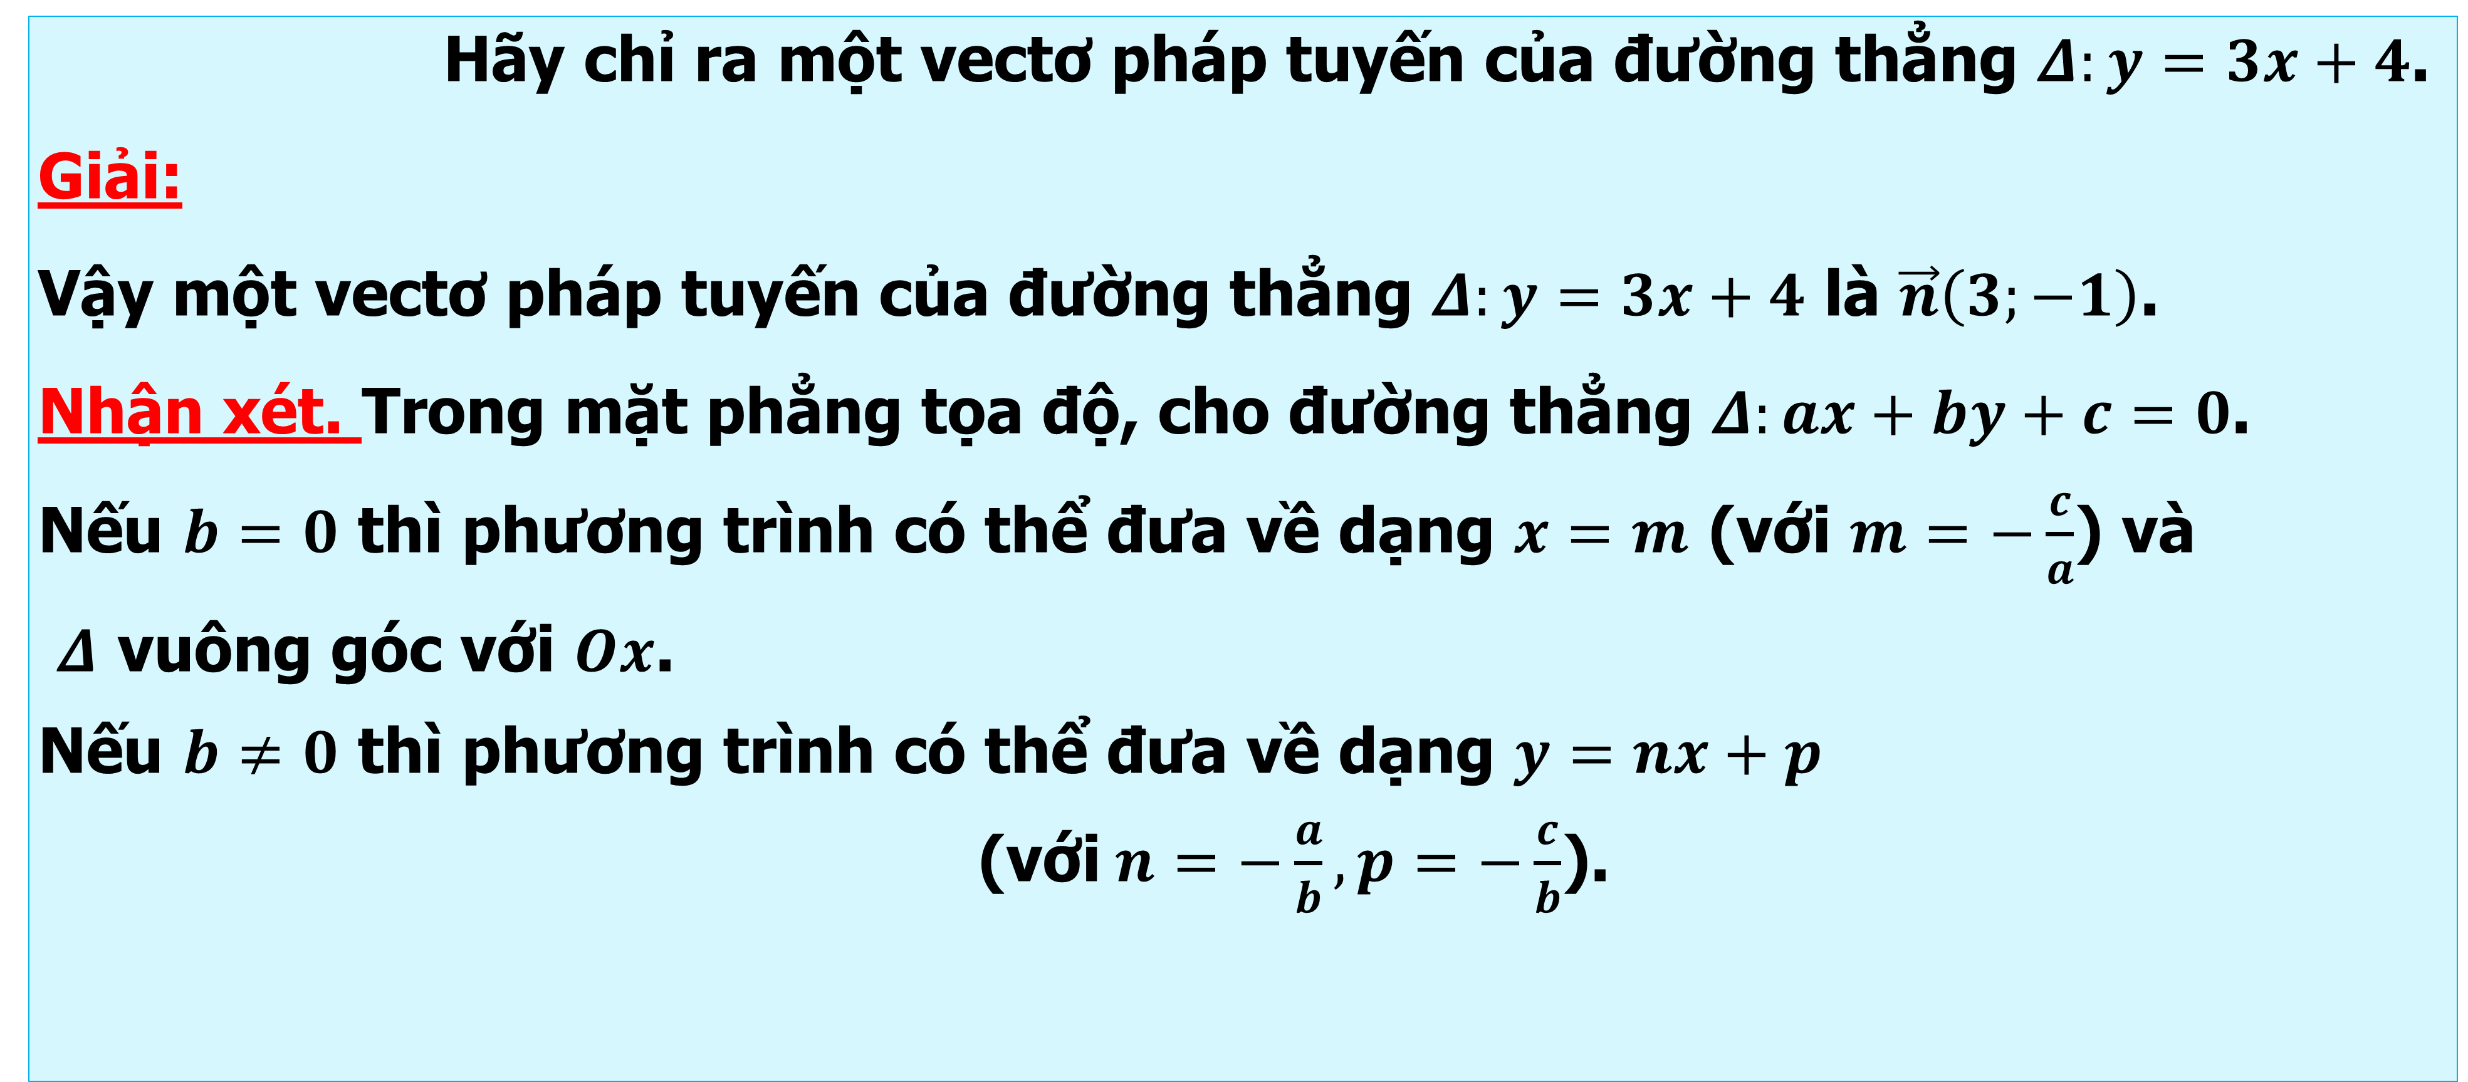

1. PHƯƠNG TRÌNH TỔNG QUÁT CỦA ĐƯỜNG THẲNG
Hãy chỉ ra một vectơ pháp tuyến của đường thẳng $Δ:y=3x+4$.
Giải:
Vậy một vectơ pháp tuyến của đường thẳng $Δ:y=3x+4$ là $\vec{n}\left(3;−1\right)$.
Nhận xét. Trong mặt phẳng tọa độ, cho đường thẳng $Δ:ax+by+c=0$.
Nếu $b=0$ thì phương trình có thể đưa về dạng $x=m$ (với $m=−\frac{c}{a}$) và
$Δ$ vuông góc với $Ox$.
Nếu $b≠0$ thì phương trình có thể đưa về dạng $y=nx+p$
(với$n=−\frac{a}{b},p=−\frac{c}{b}$).
Luyện tập 2.
Ta có $y=3x+4⇔3x−y+4=0$

Slide 11
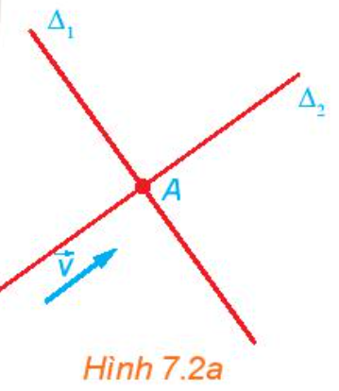
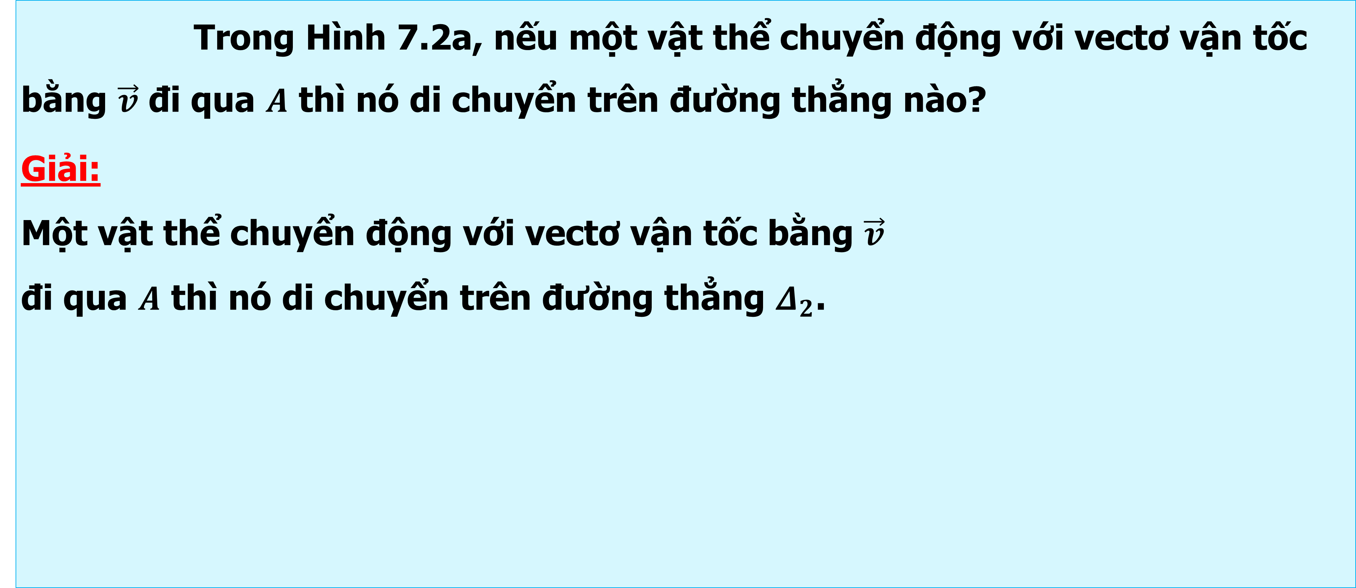
2. PHƯƠNG TRÌNH THAM SỐ CỦA ĐƯỜNG THẲNG
Trong Hình 7.2a, nếu một vật thể chuyển động với vectơ vận tốc bằng $\vec{v}$ đi qua $A$ thì nó di chuyển trên đường thẳng nào?
Giải:
Một vật thể chuyển động với vectơ vận tốc bằng $\vec{v}$
đi qua $A$ thì nó di chuyển trên đường thẳng $Δ_{2}$.
HĐ3:

Slide 12
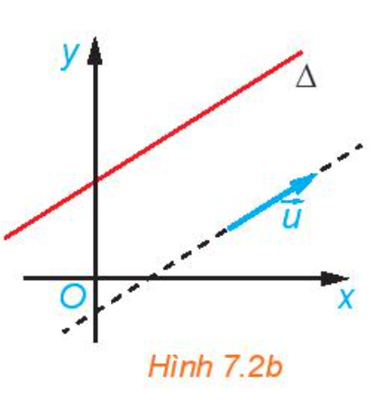

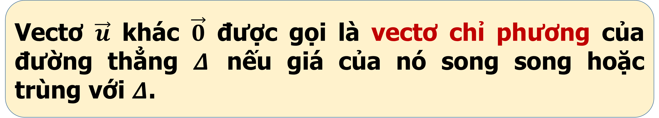
2. PHƯƠNG TRÌNH THAM SỐ CỦA ĐƯỜNG THẲNG
Nhận xét:
Nếu $\vec{u}$ là vectơ chỉ phương của đường thẳng $Δ$
thì $k\vec{u}\left(k≠0\right)$ cũng là vectơ chỉ phương của $Δ$.
Đường thẳng hoàn toàn xác định nếu biết một điểm và một
vectơ chỉ phương của nó.
Vec tơ $\vec{n}\left(a;b\right)$ vuông góc với vec tơ $\vec{u}\left(−b;a\right)$ và $\vec{v}\left(b;−a\right)$ nên nếu $\vec{n}$ là vectơ pháp tuyến của đường thẳng $Δ$ thì $\vec{u},\vec{v}$ là hai vectơ chỉ phương của đường thẳng đó và ngược lại.
Vectơ $\vec{u}$ khác $\vec{0}$ được gọi là vectơ chỉ phương của đường thẳng $Δ$ nếu giá của nó song song hoặc trùng với $Δ$.

Slide 13
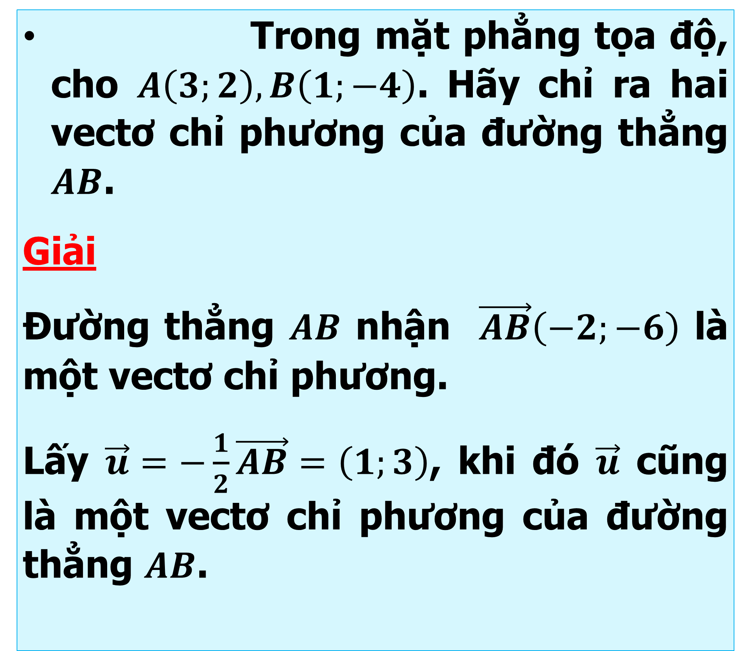
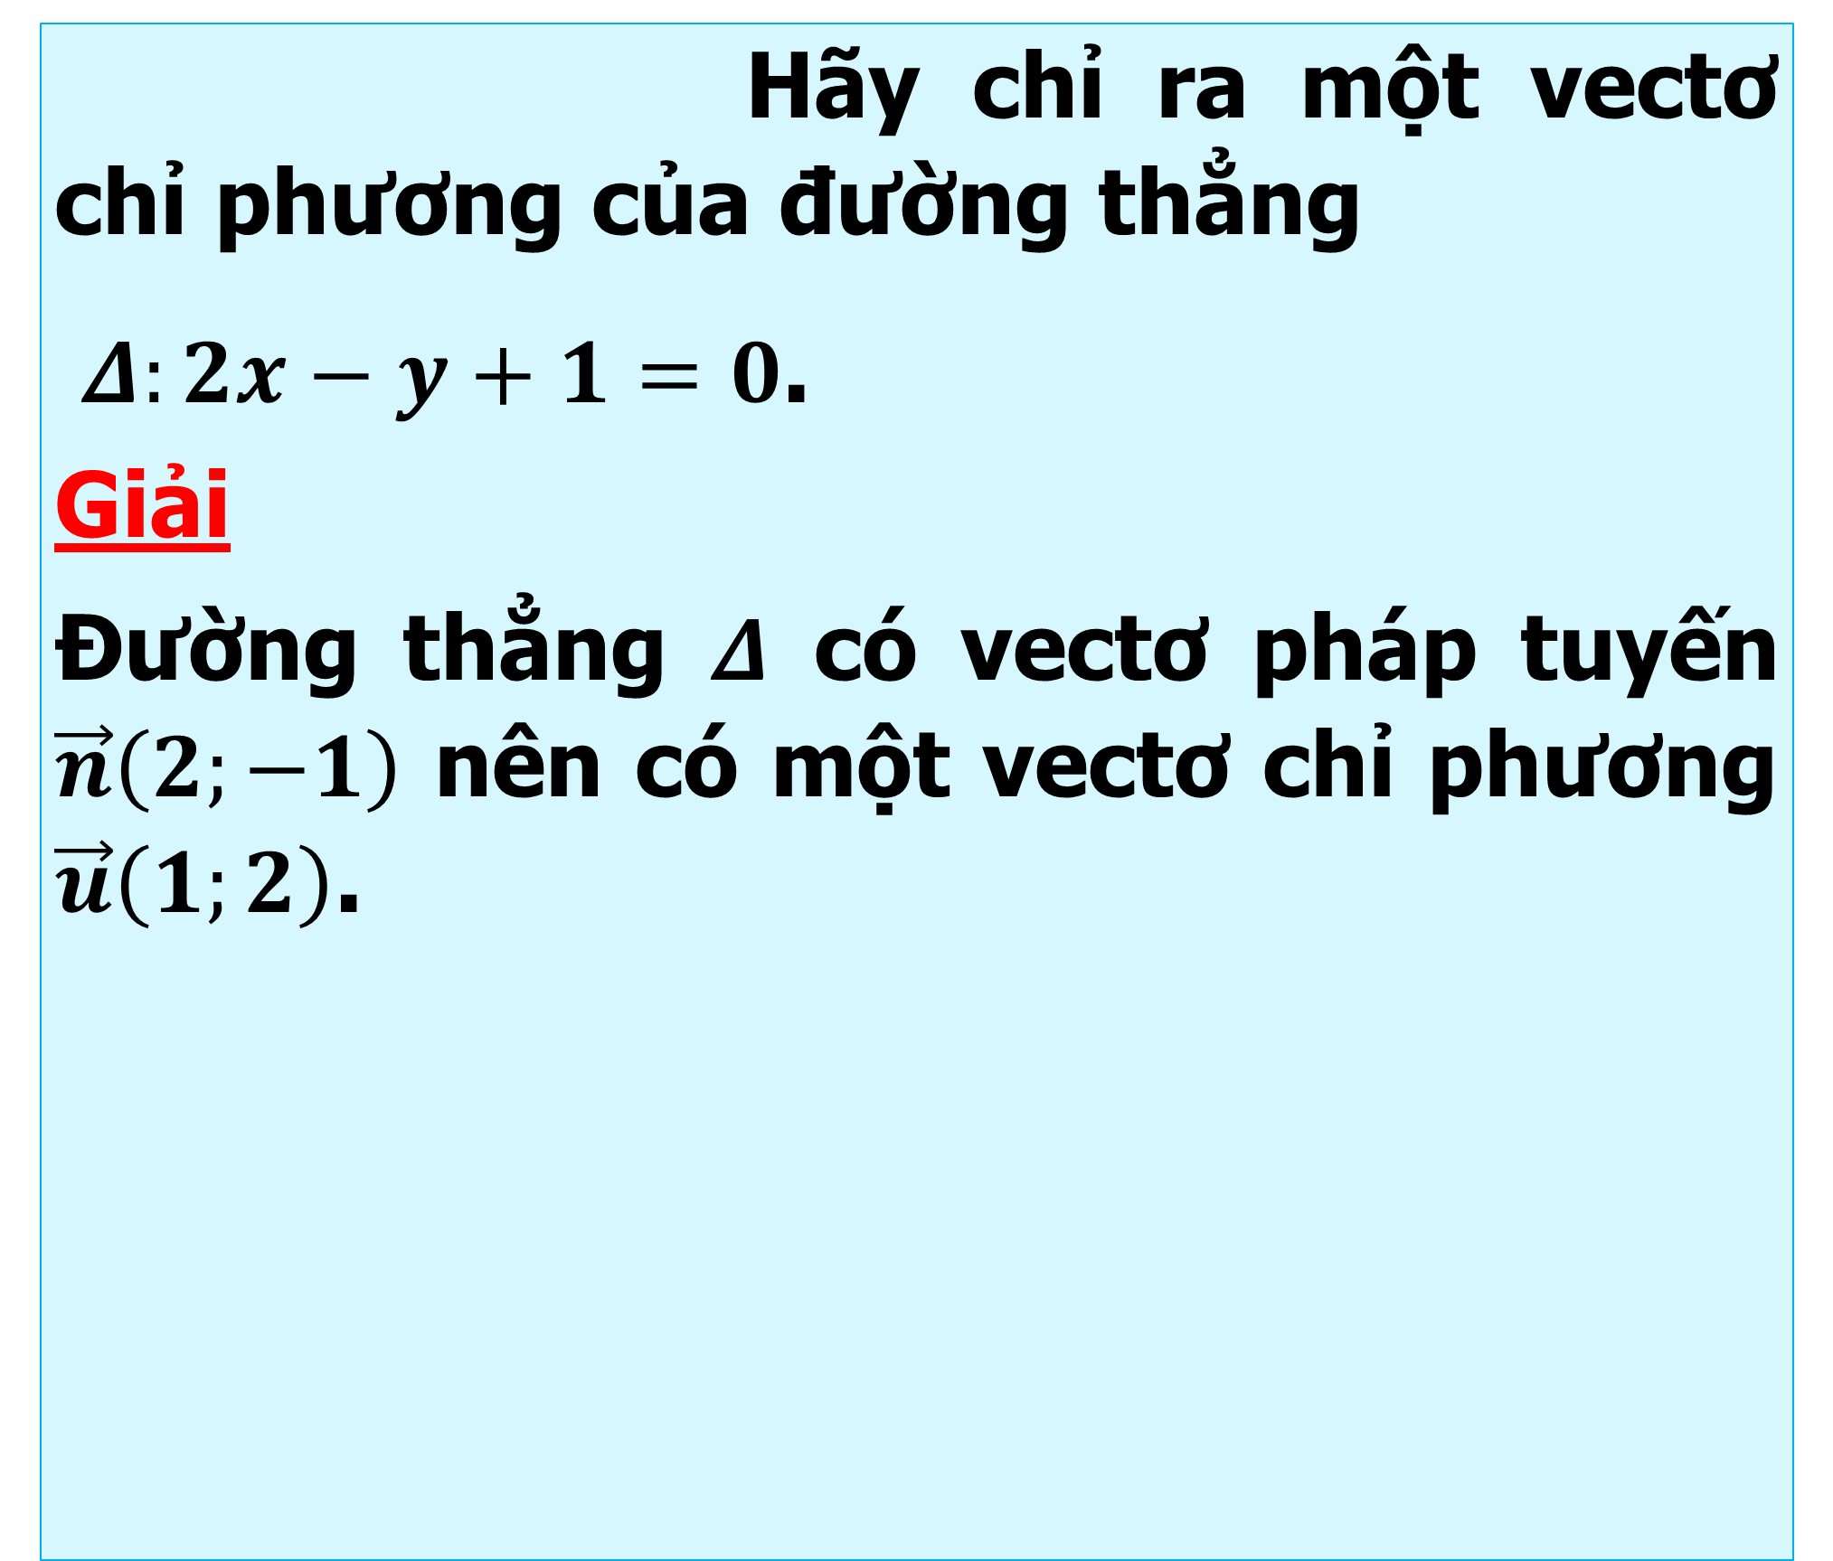
2. PHƯƠNG TRÌNH THAM SỐ CỦA ĐƯỜNG THẲNG
Trong mặt phẳng tọa độ, cho $A\left(3;2\right),B\left(1;−4\right)$. Hãy chỉ ra hai vectơ chỉ phương của đường thẳng $AB$.
Giải
Đường thẳng $AB$ nhận $\vec{AB}\left(−2;−6\right)$ là một vectơ chỉ phương.
Lấy $\vec{u}=−\frac{1}{2}\vec{AB}=\left(1;3\right)$, khi đó $\vec{u}$ cũng là một vectơ chỉ phương của đường thẳng $AB$.
Luyện tập 3.
Ví dụ 4.
Hãy chỉ ra một vectơ chỉ phương của đường thẳng
$Δ:2x−y+1=0$.
Giải
Đường thẳng $Δ$ có vectơ pháp tuyến $\vec{n}\left(2;−1\right)$ nên có một vectơ chỉ phương $\vec{u}\left(1;2\right)$.

Slide 14
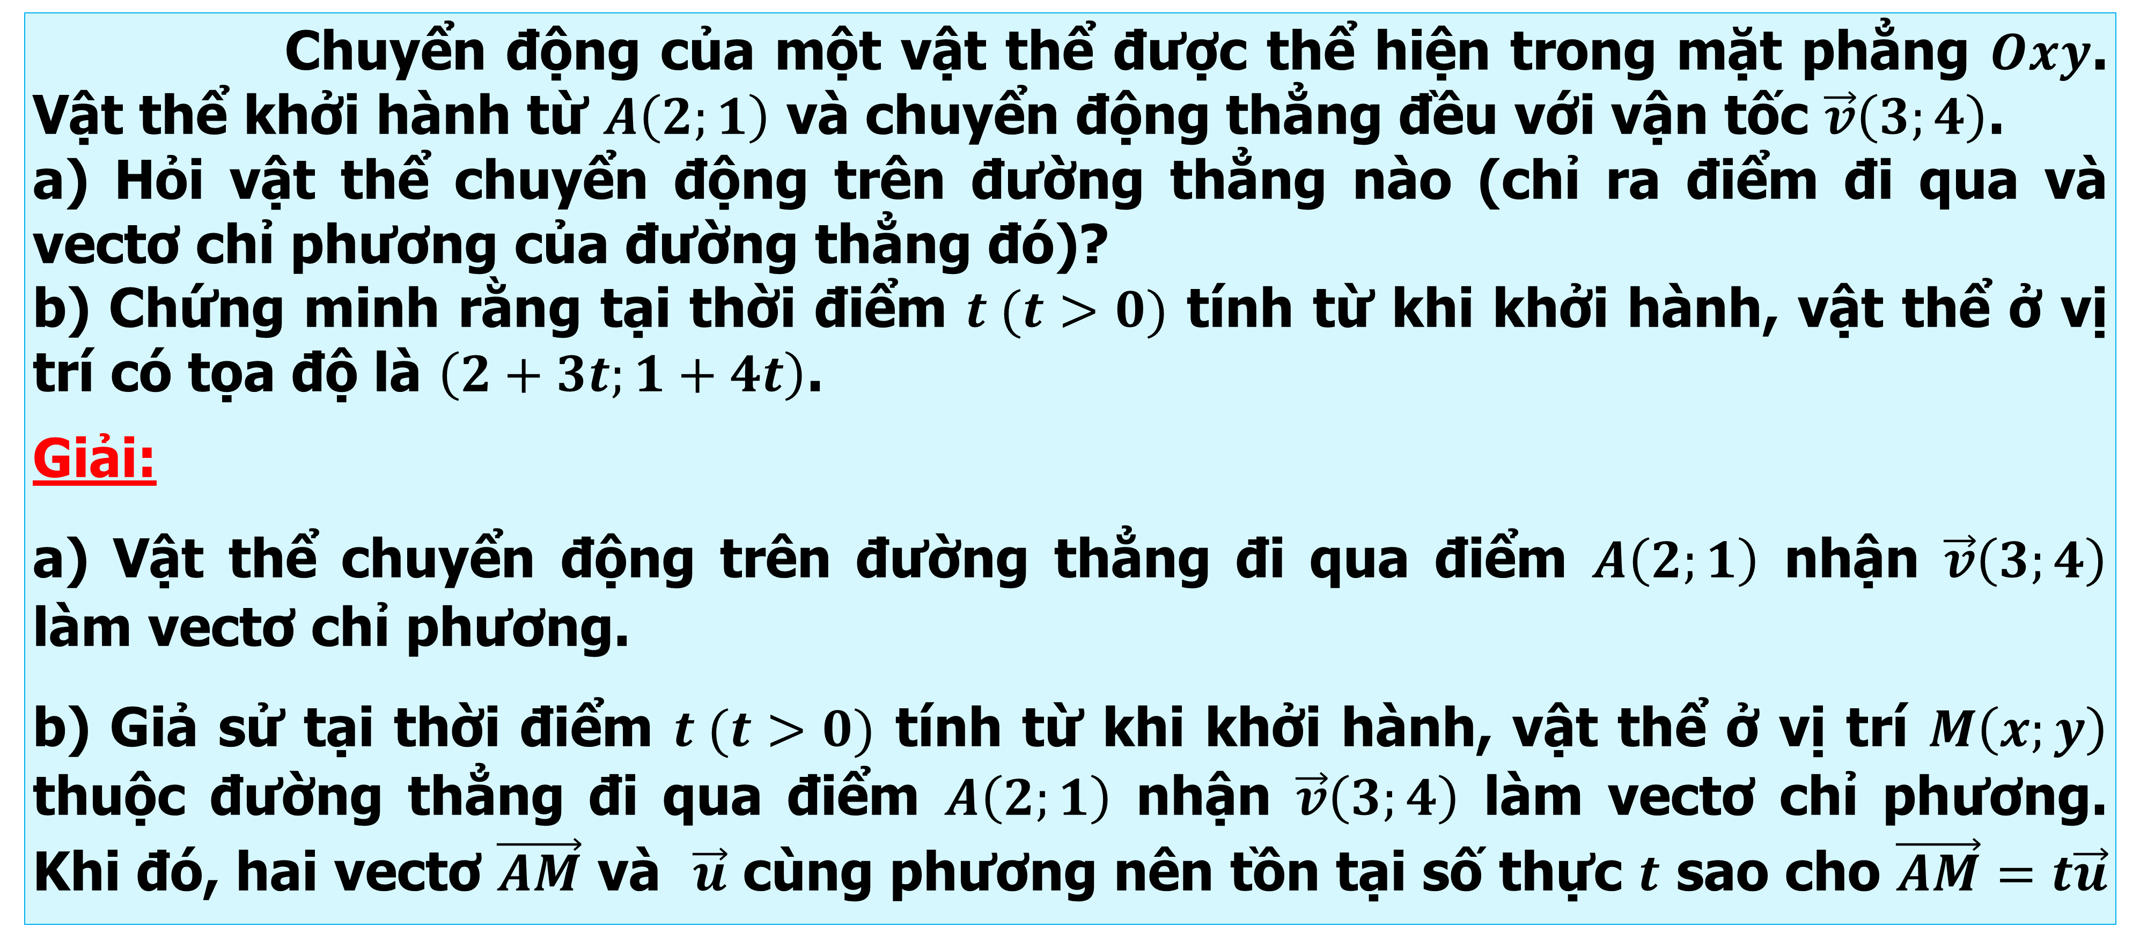
2. PHƯƠNG TRÌNH THAM SỐ CỦA ĐƯỜNG THẲNG
Chuyển động của một vật thể được thể hiện trong mặt phẳng $Oxy$. Vật thể khởi hành từ $A\left(2;1\right)$ và chuyển động thẳng đều với vận tốc $\vec{v}\left(3;4\right)$.
a) Hỏi vật thể chuyển động trên đường thẳng nào (chỉ ra điểm đi qua và vectơ chỉ phương của đường thẳng đó)?
b) Chứng minh rằng tại thời điểm $t (t>0)$ tính từ khi khởi hành, vật thể ở vị trí có tọa độ là $\left(2+3t;1+4t\right)$.
Giải:
a) Vật thể chuyển động trên đường thẳng đi qua điểm $A\left(2;1\right)$ nhận $\vec{v}\left(3;4\right)$ làm vectơ chỉ phương.
b) Giả sử tại thời điểm $t (t>0)$ tính từ khi khởi hành, vật thể ở vị trí $M\left(x;y\right)$ thuộc đường thẳng đi qua điểm $A\left(2;1\right)$ nhận $\vec{v}\left(3;4\right)$ làm vectơ chỉ phương. Khi đó, hai vectơ $\vec{AM}$ và $\vec{u}$ cùng phương nên tồn tại số thực $t$ sao cho $\vec{AM}=t\vec{u}$
HĐ4:

Slide 15

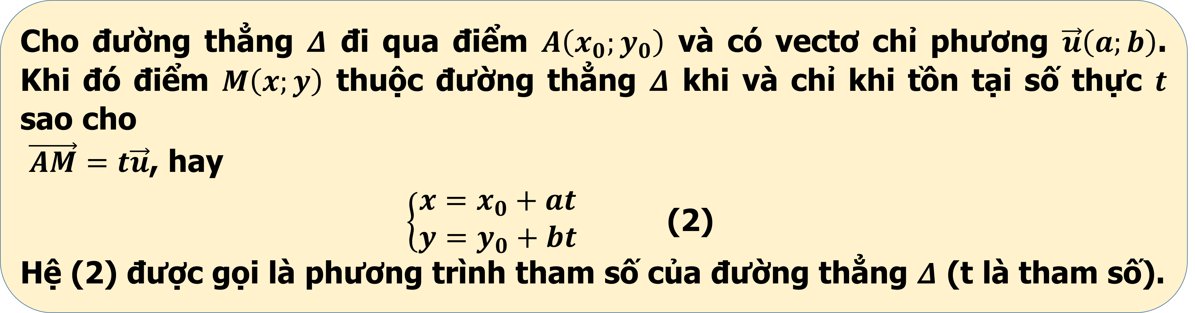
2. PHƯƠNG TRÌNH THAM SỐ CỦA ĐƯỜNG THẲNG
Ta có $\vec{AM}\left(x−2;y−1\right)$
Do đó $\vec{AM}=t\vec{u}⇔\left\{\begin{aligned}&x−2=3t \\ &y−1=4t\end{aligned}\right.⇔\left\{\begin{aligned}&x=2+3t \\ &y=1+4t\end{aligned}\right.$
Vậy $M\left(2+3t;1+4t\right)$ với $t∈ℝ$.
Cho đường thẳng $Δ$ đi qua điểm $A\left(x_{0};y_{0}\right)$ và có vectơ chỉ phương $\vec{u}\left(a;b\right)$. Khi đó điểm $M\left(x;y\right)$ thuộc đường thẳng $Δ$ khi và chỉ khi tồn tại số thực $t$ sao cho
$\vec{AM}=t\vec{u}$, hay
$\left\{\begin{aligned}x=x_{0}+at \\ y=y_{0}+bt\end{aligned}\right.$ (2)
Hệ (2) được gọi là phương trình tham số của đường thẳng $Δ$ (t là tham số).

Slide 16
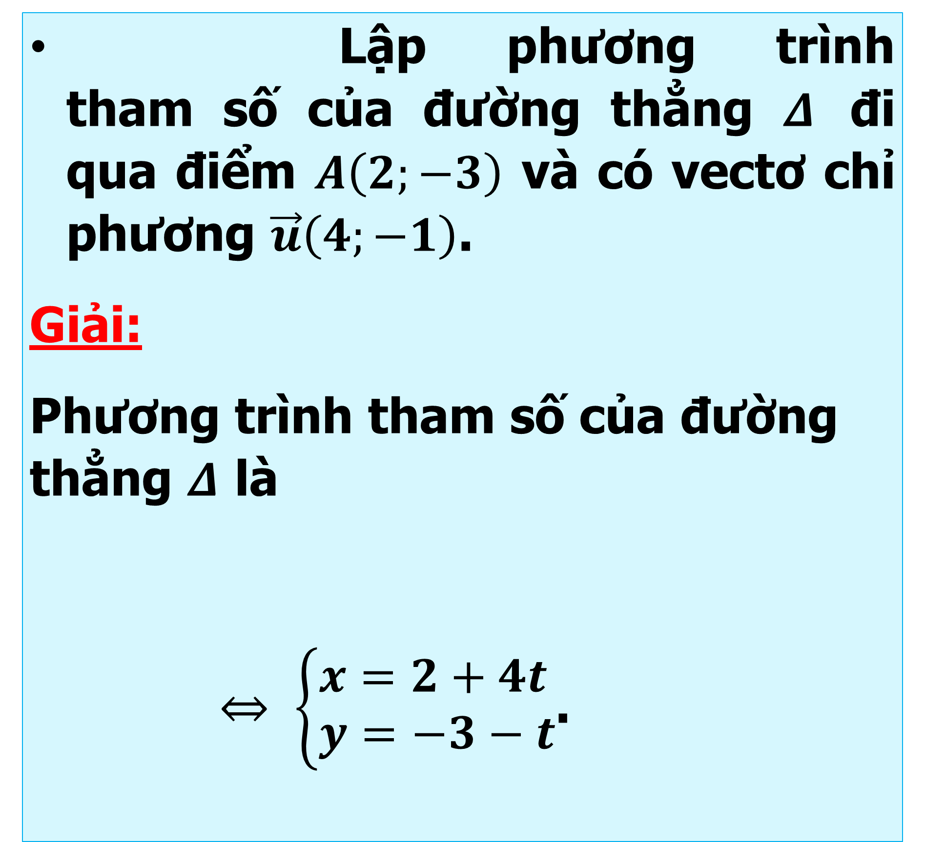

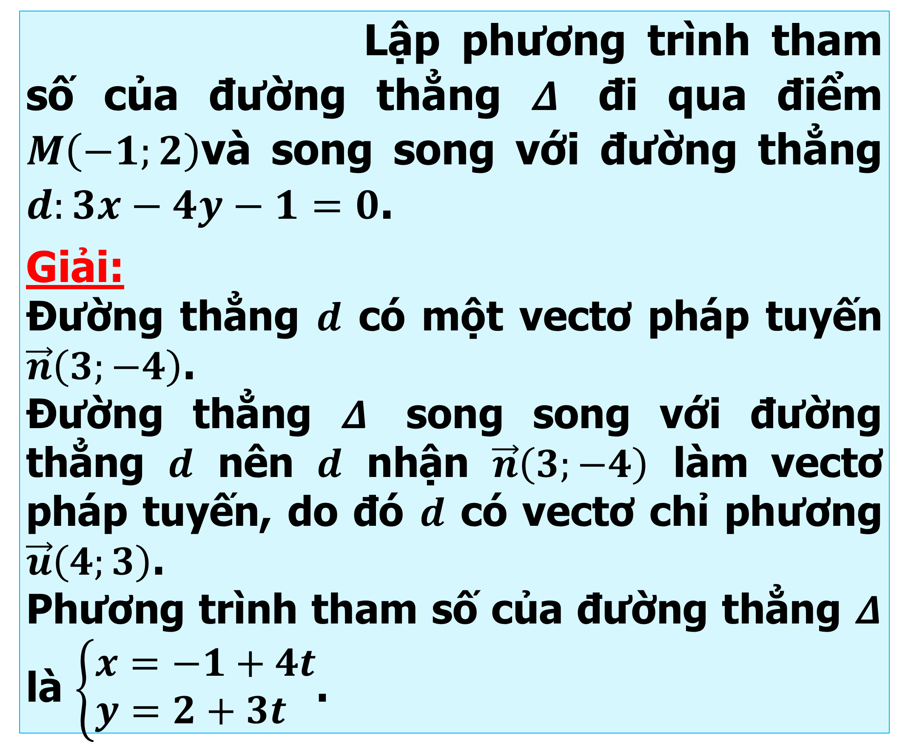
2. PHƯƠNG TRÌNH THAM SỐ CỦA ĐƯỜNG THẲNG
Lập phương trình tham số của đường thẳng $Δ$ đi qua điểm $A\left(2;−3\right)$ và có vectơ chỉ phương $\vec{u}\left(4;−1\right)$.
Giải:
Phương trình tham số của đường thẳng $Δ$ là
$⇔ \left\{\begin{aligned}&x=2+4t \\ &y=−3−t\end{aligned}\right.$.
Ví dụ 5.
Luyện tập 4.
Lập phương trình tham số của đường thẳng $Δ$ đi qua điểm $M\left(−1;2\right)$và song song với đường thẳng $d:3x−4y−1=0$.
Giải:
Đường thẳng $d$ có một vectơ pháp tuyến $\vec{n}\left(3;−4\right)$.
Đường thẳng $Δ$ song song với đường thẳng $d$ nên $d$ nhận $\vec{n}\left(3;−4\right)$ làm vectơ pháp tuyến, do đó $d$ có vectơ chỉ phương $\vec{u}\left(4;3\right)$.
Phương trình tham số của đường thẳng $Δ$ là $\left\{\begin{aligned}&x=−1+4t \\ &y=2+3t\end{aligned}\right.$.
$\left\{\begin{aligned}\text{qua} \text{A}\text{(}\text{2}\text{; − }\text{3}\text{)} \\ \text{vtcp} \vec{u}\left(4;−1\right)\end{aligned}\right.$.

Slide 17
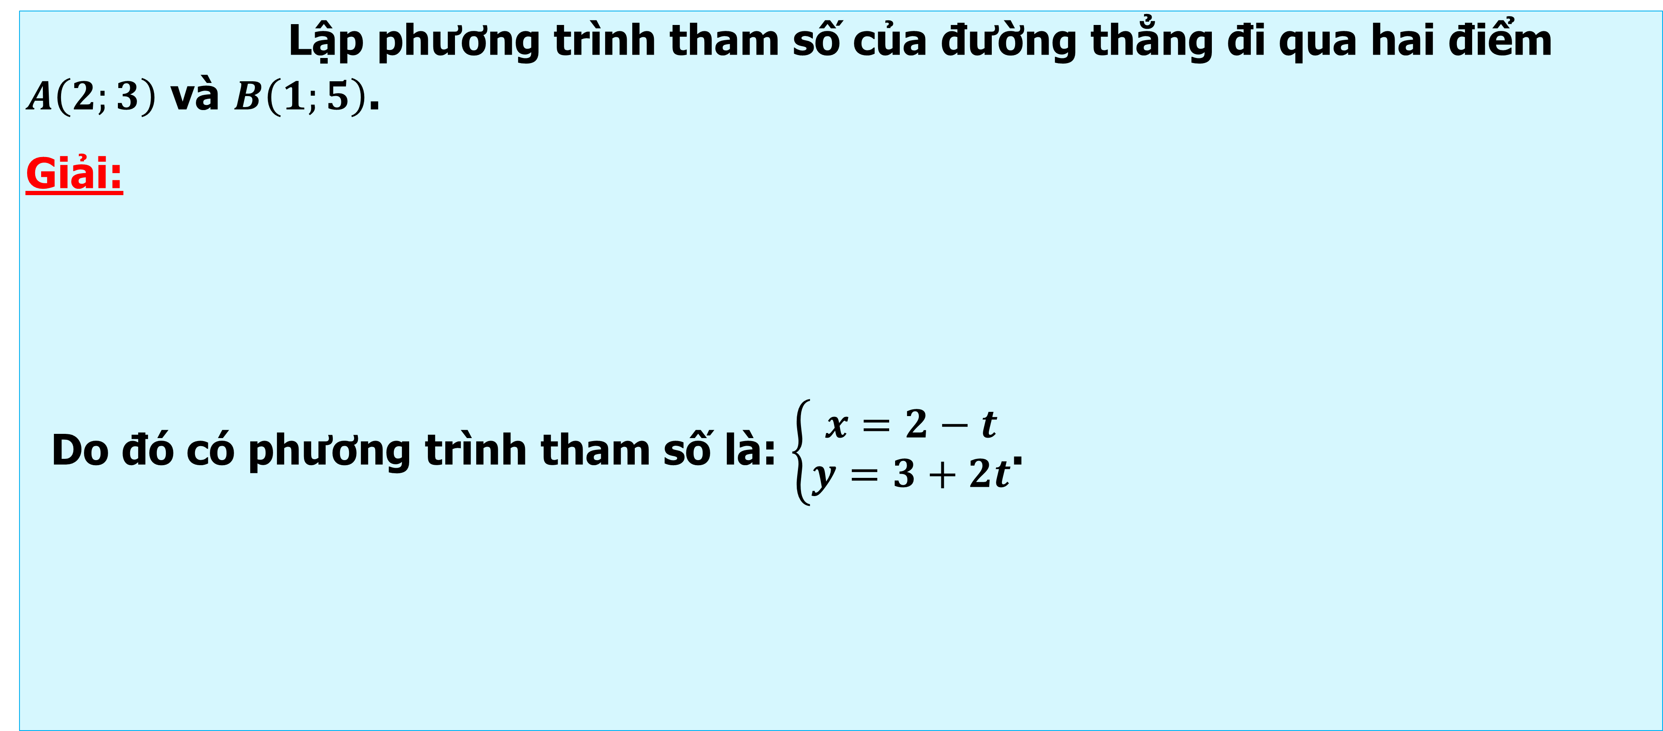



2. PHƯƠNG TRÌNH THAM SỐ CỦA ĐƯỜNG THẲNG
Lập phương trình tham số của đường thẳng đi qua hai điểm $A\left(2;3\right)$ và $B\left(1;5\right)$.
Giải:
Do đó có phương trình tham số là: $\left\{\begin{aligned}x=2−t \\ y=3+2t\end{aligned}\right.$.
Ví dụ 6.
$$⇔ \left\{\begin{aligned}\text{qua} \text{A}\text{(}\text{2}\text{;}\text{3}\text{)} \\ \text{vtcp} \vec{AB}\left(−1;2\right)\end{aligned}\right.$$
Đường thẳng $AB$ đi qua $\left\{\begin{aligned}qua A\left(2;3\right) \\ qua B(1;5)\end{aligned}\right.$
$⇔\left\{\begin{aligned}x=2−t \\ y=3+2t\end{aligned}\right.$.

Slide 18
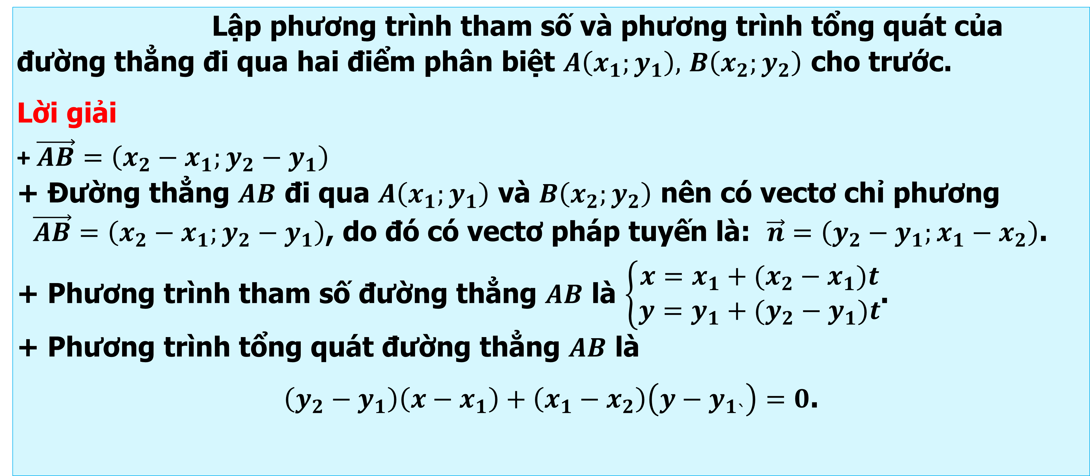
2. PHƯƠNG TRÌNH THAM SỐ CỦA ĐƯỜNG THẲNG
Luyện tập 5.
Lập phương trình tham số và phương trình tổng quát của đường thẳng đi qua hai điểm phân biệt $A\left(x_{1};y_{1}\right),$ $B\left(x_{2};y_{2}\right)$ cho trước.
Lời giải
+ $\vec{AB}=\left(x_{2}−x_{1};y_{2}−y_{1}\right)$
+ Đường thẳng $AB$ đi qua $A\left(x_{1};y_{1}\right)$ và $B\left(x_{2};y_{2}\right)$ nên có vectơ chỉ phương
$\vec{AB}=\left(x_{2}−x_{1};y_{2}−y_{1}\right)$, do đó có vectơ pháp tuyến là: $\vec{n}=\left(y_{2}−y_{1};x_{1}−x_{2}\right)$.
+ Phương trình tham số đường thẳng $AB$ là $\left\{\begin{aligned}x=x_{1}+(x_{2}−x_{1})t \\ y=y_{1}+(y_{2}−y_{1})t\end{aligned}\right.$.
+ Phương trình tổng quát đường thẳng $AB$ là
$\left(y_{2}−y_{1}\right)\left(x−x_{1}\right)+\left(x_{1}−x_{2}\right)\left(y−{y_{1}}_{`}\right)=0$.

Slide 19




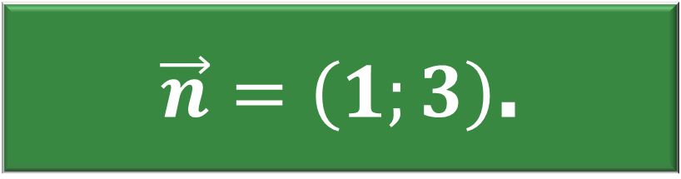

Phiếu học tập 1.
CÂU 1
Trong mặt phẳng $O​xy,$ đường thẳng $\left(d\right):x−2y+3=0$. Vectơ nào sau đây là một vectơ pháp tuyến của đường thẳng $\left(d\right)$.
A
$\vec{n}=\left(1;−2\right)$.
B
$\vec{n}=\left(2;1\right)$.
C
$\vec{n}=\left(−2;3\right)$.
D
$\vec{n}=\left(1;3\right)$.
A
Bài giải
Chọn A

Slide 20

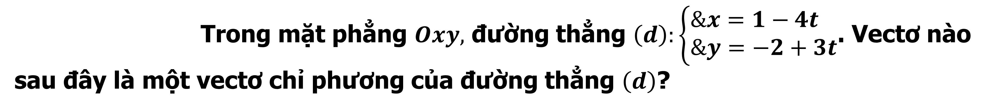



Phiếu học tập 1.
CÂU 2
Trong mặt phẳng $O​xy,$ đường thẳng $\left(d\right):\left\{\begin{aligned}&x=1−4t \\ &y=−2+3t\end{aligned}\right.$. Vectơ nào sau đây là một vectơ chỉ phương của đường thẳng $\left(d\right)$?
A
$\vec{u}=\left(−4;3\right)$.
B
$\vec{u}=\left(4;3\right)$.
C
$\vec{u}=\left(3;4\right)$.
D
$\vec{u}=\left(1;−2\right)$.
A
Bài giải
Chọn A

Slide 21
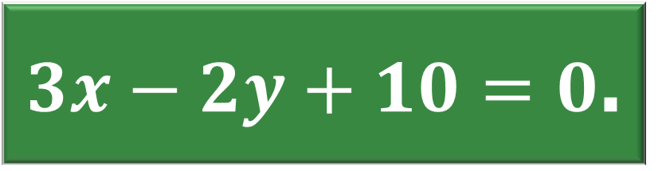
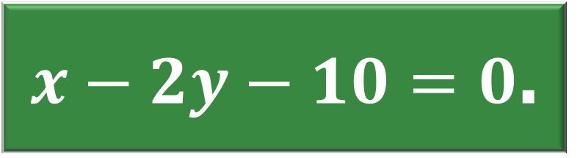
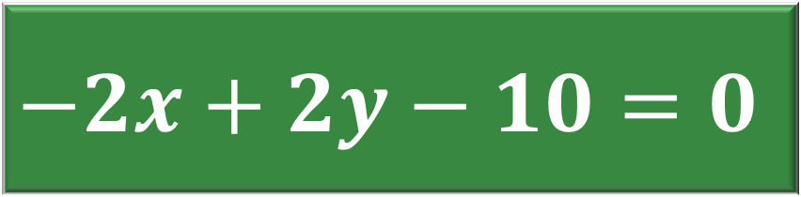
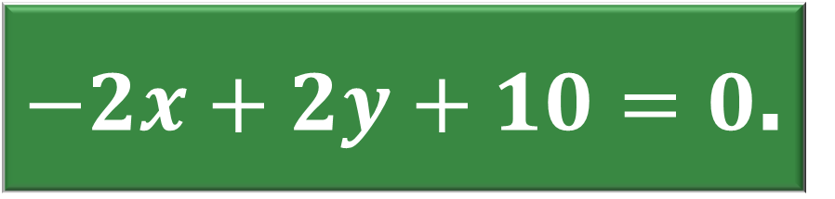
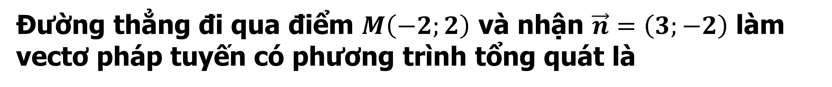
Phiếu học tập 1.
CÂU 3
Trong mặt phẳng $Oxy$, đường thẳng đi qua điểm $M\left(−2;2\right)$ và nhận $\vec{n}=\left(3;−2\right)$ làm vectơ pháp tuyến có phương trình tổng quát là
A
$3x−2y+10=0$.
$x−2y−10=0$.
$−2x+2y+10=0$.
$$−2x+2y−10=0$$
A
B
C
D
Bài giải
Đường thẳng đi qua điểm $M\left(−2;2\right)$ và nhận $\vec{n}=\left(3;−2\right)$ làm vectơ pháp tuyến có phương trình tổng quát là
$3\left(x+2\right)−2\left(y−2\right)=0⇔3x−2y+10=0$.
Chọn A.

Slide 22
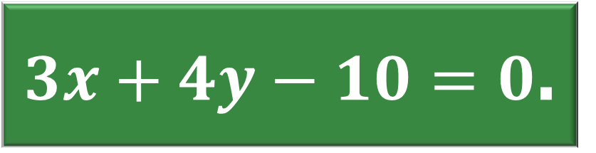
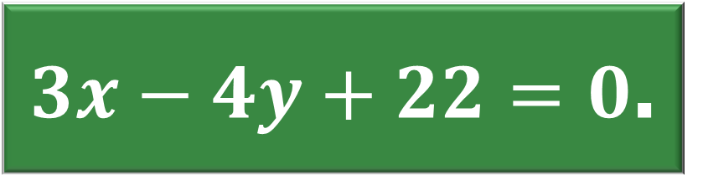
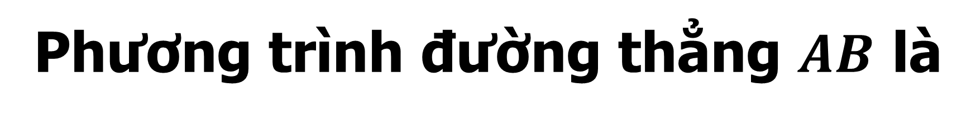
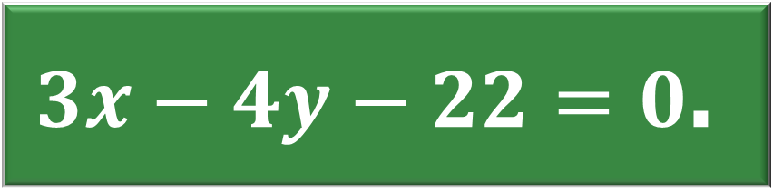
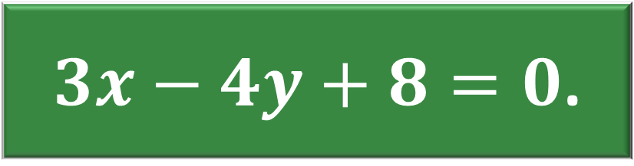

Phiếu học tập 1.
CÂU 4
Trong mặt phẳng Oxy, phương trình đường thẳng đi qua 2 điểm $A\left(−2;4\right)$ và $B\left(−6;1\right)$ là
A
$3x+4y−10=0$.
B
$3x−4y+22=0$.
C
$3x−4y+8=0$.
D
$$3x−4y−22=0\text{.}$$
B
Bài giải
Đường thẳng $AB$ nhận$\vec{AB}\left(−4;−3\right)$ là một vectơ chỉ phương.
Vectơ pháp tuyến của đường thẳng $AB$ là $\vec{n}=\left(3;−4\right)$.
Phương trình đường thẳng $AB$ là
$3\left(x+2\right)−4\left(y−4\right)=0⇔3x−4y+22=0$.
Chọn B.

Slide 23







Phiếu học tập 1.
CÂU 5
Cho đường thẳng $Δ$ có phương trình tham số là $\left\{\begin{matrix}x=1+2t \\ y=2+3t\end{matrix}\left(t∈ℝ\right)\right.$. Đường thẳng $Δ$ đi qua điểm
A
$M\left(1;−2\right)$.
B
$N\left(3;5\right)$.
C
$P\left(−1;−2\right)$.
D
$$Q\left(−3;5\right)\text{.}$$
B
Bài giải
Thay tọa độ điểm $N$ vào phương trình tham số của đường thẳng $Δ$ ta có
$\left\{\begin{matrix}3=1+2t \\ 5=2+3t\end{matrix}\right.⇔\left\{\begin{matrix}t=1 \\ t=1\end{matrix}\right.$.
Suy ra $N∈∆$.
Chọn B.

Slide 24


Vận dụng 1.
CÂU 1
Một gia đình cần thuê Công ty sửa thiết bị gia đình, có liên hệ với hai công ty A và B.
-Công ty A có lời chào hợp đồng: cho 1 nhân viên đến nhà, chủ hộ phải trả 50.000 đồng cước phí và cộng 50.000 đồng cho mỗi giờ dịch vụ sửa chữa.
-Công ty B có lời chào hợp đồng: cho 1 nhân viên đến nhà, chủ hộ phải trả 75.000 đồng cho mỗi giờ dịch vụ sửa chữa.
Em hãy tính xem nên chọn hợp đồng với Công ty nào để chi phí thấp hơn?
Bài giải
Gọi $x$(giờ) là thời gian sửa chữa của dịch vụ.
Từ cách tính chi phí của công ty A xác định được phương trình:
$y=50000x+50000$.
Từ cách tính chi phí của công ty A xác định được phương trình:
$y=75000x$.
Hoành độ giao điểm của hai đường thẳng là nghiệm phương trình:
$$50000x+50000=75000x⇔x=2.$$
Nếu sửa chữa dưới $2$(giờ) thì nên thuê công ty A.
Nếu sửa chữa trên $2$(giờ) thì nên thuê công ty B.

Slide 25




Vận dụng 2.
CÂU 2
Vận dụng 2: Một trường THPT cần thuê xe đi du lịch. Sau khi tìm hiểu thị trường, thì công ty X báo giá dịch vụ là $1.000.000$ đồng/ ngày và cộng với $10.000$ đồng/1 km. Còn công ty Y báo giá dịch vụ là $20.000$ đồng/1 km. Theo em, nhà trường nên chọn xe hợp đồng thuê xe của công ty nào để giá thuê thấp hơn?
Bài giải
Gọi $x$(km) là quãng đường đi du lịch.
Từ cách tính chi phí của công ty X xác định được phương trình:
$y=10000x+1000000$.
Từ cách tính chi phí của công ty Y xác định được phương trình:
$$y=20000x.$$
Hoành độ giao điểm của hai đường thẳng là nghiệm phương trình:
$$10000x+1000000=20000x⇔x=100.$$
Nếu đi dưới $100$(km) thì nên thuê công ty X.
Nếu đi trên $100$(km) thì nên thuê công ty Y.

Slide 26




Vận dụng.
Việc quy đổi nhiệt độ giữa đơn vị độ C (Anders Celsius, 1701 - 1744) và đơn vị độ F (Daniel Fahrenheit, 1686 – 1736) được xác định bởi hai mốc sau:
Nước đóng băng ở $0^{o}C,{32}^{o}F$.
Nước sôi ở $100^{o}C,{212}^{o}F.$
Trong quy đổi đó, nếu $a^{o}C$ tương ứng với $b^{o}F$ thì trên mặt phẳng tọa độ $Oxy$, điểm $M\left(a;b\right)$ thuộc đường thẳng đi qua $A\left(0;32\right)$ và $B\left(100;212\right)$.
Hỏi $0^{o}F,{100}^{o}F$ tương ứng với bao nhiêu độ $C$?
$$y (0 F)$$
B
212
•
A
•
32
$$O$$
100
$$x (0C)$$

Slide 27




Giải
Đường thẳng $AB$ đi qua $A\left(0;32\right)$ và $B\left(100;212\right)$ có vectơ chỉ phương là $\vec{AB}=\left(100;180\right)$ nên đường thẳng $AB$ có vectơ pháp tuyến là $\vec{n}=\left(9;−5\right)$. Khi đó phương trình đường thẳng $AB$ là:
$$9x−5y+160=0.$$
Khi đó $0^{o}F,{100}^{o}F$ tương ứng với${−\frac{160}{9}}^{o}C,{\frac{340}{9}}^{o}C$.
$$y (0 F)$$
B
212
•
A
•
32
$$O$$
100
$$x (0C)$$

Slide 28

Giải
Đường thẳng $AB$ đi qua $A\left(0;32\right)$ và $B\left(100;212\right)$ có vectơ chỉ phương là $\vec{AB}=\left(100;180\right)$ nên đường thẳng $AB$ có vectơ pháp tuyến là $\vec{n}=\left(9;−5\right)$. Khi đó phương trình đường thẳng $AB$ là:
$$9x−5y+160=0.$$
Khi đó $0^{o}F,{100}^{o}F$ tương ứng với${−\frac{160}{9}}^{o}C,{\frac{340}{9}}^{o}C$.

Slide 29
BÀI TẬP LUYỆN TẬP

Slide 30


Bài tập.
7.1. Trong mặt phẳng tọa độ, cho $\vec{n}=\left(2;1\right),\vec{v}=\left(3;2\right),$
$$A\left(1;3\right),B\left(−2;1\right).$$
a) Lập phương trình tổng quát của đường thẳng $Δ_{1}$ đi qua $A$ và có vectơ pháp tuyến $\vec{n}.$
b) Lập phương trình tham số của đường thẳng $Δ_{2}$ đi qua $B$ và có vectơ chỉ phương $\vec{v}.$
c) Lập phương trình tham số của đường thẳng $AB.$
Bài giải
a) Phương trình tổng quát của đường thẳng $Δ_{1}$ đi qua $A$ và có vectơ pháp tuyến $\vec{n}$ là
$$2\left(x−1\right)+\left(y−3\right)=0⇔2x+y−5=0.$$

Slide 31

Bài tập.
7.1. Trong mặt phẳng tọa độ, cho $\vec{n}=\left(2;1\right),\vec{v}=\left(3;2\right),$
$$A\left(1;3\right),B\left(−2;1\right).$$
a) Lập phương trình tổng quát của đường thẳng $Δ_{1}$ đi qua $A$ và có vectơ pháp tuyến $\vec{n}.$
b) Lập phương trình tham số của đường thẳng $Δ_{2}$ đi qua $B$ và có vectơ chỉ phương $\vec{v}.$
c) Lập phương trình tham số của đường thẳng $AB.$
Bài giải
b) Phương trình tham số của đường thẳng $Δ_{2}$ đi qua $B$ và có vectơ chỉ phương $\vec{v}$ là
$$Δ_{2}:\left\{\begin{aligned}x=−2+3t \\ y=1+2t.\end{aligned}\right.$$

Slide 32

Bài tập.
7.1. Trong mặt phẳng tọa độ, cho $\vec{n}=\left(2;1\right),\vec{v}=\left(3;2\right),$
$$A\left(1;3\right),B\left(−2;1\right).$$
a) Lập phương trình tổng quát của đường thẳng $Δ_{1}$ đi qua $A$ và có vectơ pháp tuyến $\vec{n}.$
b) Lập phương trình tham số của đường thẳng $Δ_{2}$ đi qua $B$ và có vectơ chỉ phương $\vec{v}.$
c) Lập phương trình tham số của đường thẳng $AB.$
Bài giải
c) Đường thẳng $AB$ đi qua điểm $A$ và có vectơ chỉ phương $\vec{AB}=\left(−3;−2\right)$ là
$$\left\{\begin{aligned}x=1−3t \\ y=3−2t.\end{aligned}\right.$$

Slide 33

7.2. Lập phương trình tổng quát của các trục tọa độ.
Bài tập.
Bài giải
Phương trình trục $Ox$ đi qua điểm $O\left(0;0\right)$ và nhận $\vec{j}=(0;1)$ làm vectơ pháp tuyến có phương trình là
$$y=0.$$
Phương trình trục $Oy$ đi qua điểm $O\left(0;0\right)$ và nhận $\vec{i}=(1;0)$ làm vectơ pháp tuyến có phương trình là
$$x=0.$$

Slide 34



7.3. Cho hai đường thẳng $Δ_{1}:\left\{\begin{aligned}x=1+2t \\ y=3+5t\end{aligned}\right.$ và $Δ_{2}:2x{+}3y{−}5=0.$
a) Lập phương trình tổng quát của $Δ_{1}.$
b) Lập phương trình tham số của $Δ_{2}.$
Bài tập.
Bài giải
a) Đường thẳng $Δ_{1}$ qua điểm $M\left(1;3\right)$, có vectơ chỉ phương $\vec{u}=\left(2; 5\right)$ nên $Δ_{1}$ có vectơ pháp tuyến là $\vec{n}=(5;−2).$ Khi đó phương trình tổng quát của $Δ_{1}$là:
$5x−2y+1=0.$
b) Đường thẳng $Δ_{2}$ đi qua điểm $N\left(1;1\right)$, có vectơ pháp tuyến là $\vec{n}=(2;3)$ nên $Δ_{2}$ có vectơ chỉ phương $\vec{u}=\left(3;−2\right).$
Khi đó phương trình tham số của $Δ_{2}$ là: $\left\{\begin{aligned}x=1+3t \\ y=1−2t.\end{aligned}\right.$

Slide 35




7.4. Trong mặt phẳng tọa độ, cho tam giác $ABC$ có $A\left(1;2\right),B\left(3;0\right)$ và $C\left(−2;−1\right).$
a) Lập phương trình đường cao kẻ từ $A.$
b) Lập phương trình đường trung tuyến kẻ từ $B.$
Bài tập.
Bài giải
a) Đường cao kẻ từ $A$ đi qua $A\left(1;2\right)$ và nhận vectơ $\vec{CB}=\left(5;1\right)$ là vectơ pháp tuyến có phương trình là
$$5x+y−7=0.$$
b) Gọi $M$ là trung điểm của $AC$ thì $M\left(−\frac{1}{2};\frac{1}{2}\right)$.
Đường trung tuyến kẻ từ $B$ nhận vectơ $\vec{MB}=\left(\frac{7}{2};−\frac{1}{2}\right)$ là vectơ chỉ phương nên có vectơ pháp tuyến là $\vec{n}=(1;7)$ và đi qua $B\left(3;0\right)$ nên có phương trình là:
$x+7y−3=0$.

Slide 36



Bài tập.
7.5. (Phương trình đoạn chắn của đường thẳng)
Chứng minh rằng, đường thẳng đi qua hai điểm $A\left(a;{0}\right),B\left(0;b\right)$ với $ab≠0$có phương trình là
$$\frac{x}{a}+\frac{y}{b}=1.$$
Bài giải
Đường thẳng đi qua 2 điểm $A\left(a;{0}\right),B\left(0;b\right)$ nhận vectơ $\vec{AB}=\left(−a;b\right)$ làm vectơ chỉ phương, có vectơ pháp tuyến là $\vec{n}=\left(b;a\right).$
Khi đó phương trình đường thẳng là $bx+ay−ab=0.$
Vì $ab≠0$ nên chia cả hai vế của phương trình cho $ab$ ta được phương trình là $\frac{x}{a}+\frac{y}{b}=1$.

Slide 37

7.6. Theo Google Maps, sân bay Nội Bài có vĩ độ là ${21,2}^{o}$ Bắc, kinh độ ${105,8}^{o}$ Đông, sân bay Đà Nẵng có vĩ độ là ${16,1}^{o}$ Bắc, kinh độ ${108,2}^{o}$ Đông. Một máy bay, bay từ Nội Bài đến sân bay Đà Nẵng. Tại thời điểm $t$ giờ, tính từ lúc xuất phát, máy bay ở vị trí có vĩ độ $x^{o}$ Bắc, kinh độ $y^{o}$ Đông được tính theo công thức
$\left\{\begin{aligned}x=21,2−\frac{153}{40}t \\ y=105,8+\frac{9}{5}t\end{aligned}\right.$
a) Hỏi chuyến từ Hà Nội đến Đà Nẵng mất mấy giờ?
b) Tại thời điểm $1$ giờ kể từ lúc cất cánh, máy bay đã bay qua vĩ tuyến 17 (${17}^{o}$ Bắc) chưa ?
Bài tập.

Slide 38

Bài giải
7.6. a) Hỏi chuyến từ Hà Nội đến Đà Nẵng mất mấy giờ?
Thay $x={16,1}^{o}$, $y={108,2}^{o}$vào công thức trên, ta có
$\left\{\begin{aligned}16,1=21,2−\frac{153}{40}t \\ 108,2=105,8+\frac{9}{5}t\end{aligned}\right.⇒t=\frac{4}{3}$.
Vậy chuyến bay từ Hà Nội đến Đà Nẵng mất $\frac{4}{3}$ giờ.
b) Tại thời điểm $1$ giờ kể từ lúc cất cánh, máy bay đã bay qua vĩ tuyến 17 (${17}^{o}$ Bắc) chưa ?
Tại thời điểm 1 giờ kể từ lúc cất cánh thì máy bay mới bay đến ${17,375}^{o}$ Bắc nên máy bay chưa bay qua vĩ tuyến $17$.

Slide 39



Em có biết
Hồi quy tuyến tính là một phương pháp được sử dụng trong thống kê để dự báo về mối quan hệ giữa các đại lượng dựa trên kết quả thống kê mẫu. Chẳng hạn để dự báo về mối quan hệ giữa hai đại lượng $x$ và $y$ ($y$ phụ thuộc vào $x$ như thế nào), từ kết quả thống kê được thể hiện ở Hình 7.4a, phương pháp hồi quy tuyến tính đưa ra đường thẳng $Δ$ (H.7.4b) thể hiện gần đúng nhất mối quan hệ giữa các đại lượng $x$ và $y$đã được thống kê. Về mặt hình ảnh, các chấm xanh trên hình vẽ (có tọa độ là các cặp giá trị $\left(x;y\right)$ trong kết quả thống kê), tập trung dọc $Δ$.

Slide 40

Em có biết
Để xác định $Δ$ (phương trình $y=ax+b$), người ta thường dùng tiêu chuẩn gọi là bình phương nhỏ nhất như sau: Với mỗi cặp $\left(x_{0};y_{0}\right)$ trong kết quả thống kê, xét bình phương khoảng cách từ $M\left(x_{0};y_{0}\right)$ đến $M′\left(x_{0};{ax}_{0}{+}b\right)$. Khi đó, $a,b$ được chọn sao cho tổng các bình phương này là nhỏ nhất.
Nhờ đưa ra được đường thẳng biểu thị (gần đúng) sự phụ thuộc giữa đại lượng $y$ theo đại lượng $x$, người ta có thể đưa ra các dự báo nằm ngoài kết quả thống kê. Tất nhiên, không phải mô hình nào cũng phù hợp với phương pháp này ngay cả khi kết quả thống kê tập trung dọc một đường thẳng. Chẳng hạn, để xác định đường đi của một quả tên lửa, nếu dựa vào một số quan sát ban đầu để dự đoán, ta có thể nghĩ rằng nó chuyển động thẳng, nhưng trên thực tế, nhìn chung nó đi theo đường parabol. Sai lầm trong những dự báo như vậy thật là tai hại!

